Slide 1
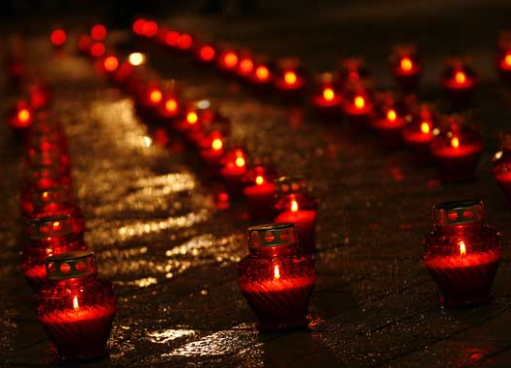
«Голодомор, ГУЛАГ, Голокост – геноцид ХХ століття»
Конкурс «МАН-Юніор Дослідник» Номінація «Історія»
Творчий проект

Slide 2
Проект виконала: Дівинець Маріанна Михайлівна, учениця 10 класу Велятинської ЗОШ І-ІІІ Хустької РДА
Керівник:
Дівинець Мар’яна Володимирівна,
вчитель історії та правознавства Велятинської загальноосвітньої школи
І-ІІІ ступенів Хустської РДА Закарпатської області,
керівник секцій Хустської філії ЗакМАН

Slide 3
Мета і завдання проекту:
глибше дослідити та проаналізувати явище геноциду та конкретні його прояви, що мали місце і були пов’язані з історією українського народу;
формувати почуття спільності історичної долі українців та інших народів і національних меншин України страшними уроками Голодомору, ГУЛАГу та Голокосту, як геноциду ХХ століття.

Slide 4
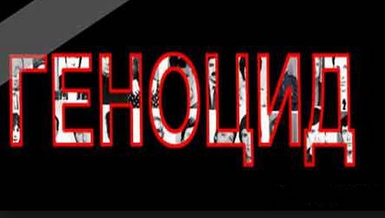
Геноцид - найтяжчий злочин проти людства.

Slide 5
Зміст поняття геноциду та факти його конкретних проявів у п. п. ХХ століття
Конвенція ООН, ухвалена у 1948 р. Генеральною Асамблеєю, визначила сутність геноциду як «дії, здійснювані з наміром знищити, повністю або частково, яку-небудь національну, етнічну, расову чи релігійну групу як таку»;
в міжнародній практиці цей термін застосовується доволі нечасто; на сьогодні геноцидом визнають знищення 1915 – 1916 рр. на теренах Османської імперії майже півмільйона вірмен, події, які відбувались в окупованій нацистами Європі (геноцид євреїв і циган), колишній Югославії (геноцид хорватів і мусульман) і Руанді (геноцид тутсі);
визнання геноцидом інших злочинів, зокрема Голодомору в Україні 1932-1933 року, немає єдиної точки зору;
В Україні та ряді інших країн світу Голодомор 1932-1933 рр. визнаний Геноцидом.

Slide 6
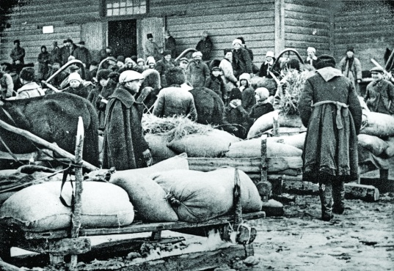
Голодомор 1932-1933 рр. в Україні: мовою документів
Голодомор 1932-1933 рр. в Україні був результатом спланованих системних заходів та виступив одночасно інструментом знищення соціальної бази народного опору радянській владі в Україні, застереженням українському радянському урядові проти намірів проводити порівняно самостійну політикую.
Перебуваючи в Харкові 17 і 18 листопада 1932 р., В. Молотов відпрацьовував згідно з одержаними від Й. Сталіна інструкціями тексти двох постанов – ЦК КП(б)У від 18 листопада і РНК УСРР від 20 листопада, які мали однакову назву – «Про заходи до посилення хлібозаготівель.» У постановах містилися пункти про натуральне штрафування боржників по хлібозаготівлях м’ясом і картоплею.
Отже, із селянських дворів вилучалися всі продукти харчування та, як вказують докази, для українського селянства були умисно створені такі життєві умови, які розраховані на повне або часткове фізичне їх знищення голодом.

Slide 7
Голодомор 1932-1933 рр. в Україні
Коли дослідники говорять про Голодомор 1932-1933 рр., то вони одностайні в тому, що стосується ходу подій: масштабний голод розпочався наприкінці літа 1932 року, досяг свого піку до початку весни 1933 року та завершився на початку літа 1933 року. Саме за цей менш ніж один календарний рік в Україні загинули мільйони людей.

Slide 8
Масштаби та наслідки Голодомору 1932-1933 років
Як було зазначено вище, кількість жертв Голодомору досі не встановлено, хоча йдеться, безумовно, про кілька мільйонів людей. Тогочасні втрати населення України можна вивести наближено з порівняльної таблиці приросту і втрат населення СРСР, Росії, Білорусі та України за даними переписів 1926 і 1939 років, що подавались у радянських джерелах незалежною Міжнародною комісією юристів (створена у 1988 р. у складі провідних юристів зі Швеції, Бельгії Великобританії, Канади, Франції, Аргентини, США):
Назва держави, республіки | Населення у млн. Дані СРСР за 1926 р. | Населення у млн. Дані СРСР за 1939 р. | + приріст населення | - втрати населення Приріст і втрати (%)
СРСР | 147,028 | 170,557 | +23,529 | +16,0
Росія | 77,791 | 99,591 | +21,800 | +28,0
Білорусія | 4,739 | 5,275 | +536 | +11,2
Україна | 31,195 | 28,111 | -3,084 | -9,9

Slide 9
Масштаби та наслідки Голодомору 1932-1933 років
Виходячи із матеріалів таблиці, якби в Україні не було втрат населення, що стали наслідком спланованих владою заходів, передусім, безумовно, Голодомору, а також політичних репресій, масових виселень і, припускаючи, що приріст населення на нашій українській землі з 1926 року до 1939 року дорівнював би 16%, як в середньому по СРСР, то кількість населення України у 1939 році становила б близько 36, 186 млн. осіб.
Отже, лише мінімальна оцінка втрат населення України складає 8,075 млн. осіб,
або чверть усього населення УСРР у 1926 році.
8 мільйонів жертв Голодомору – багато це чи мало?
Так, багато, невимовно багато, адже із смертю однієї людини помирає цілий світ.

Slide 10
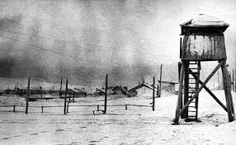
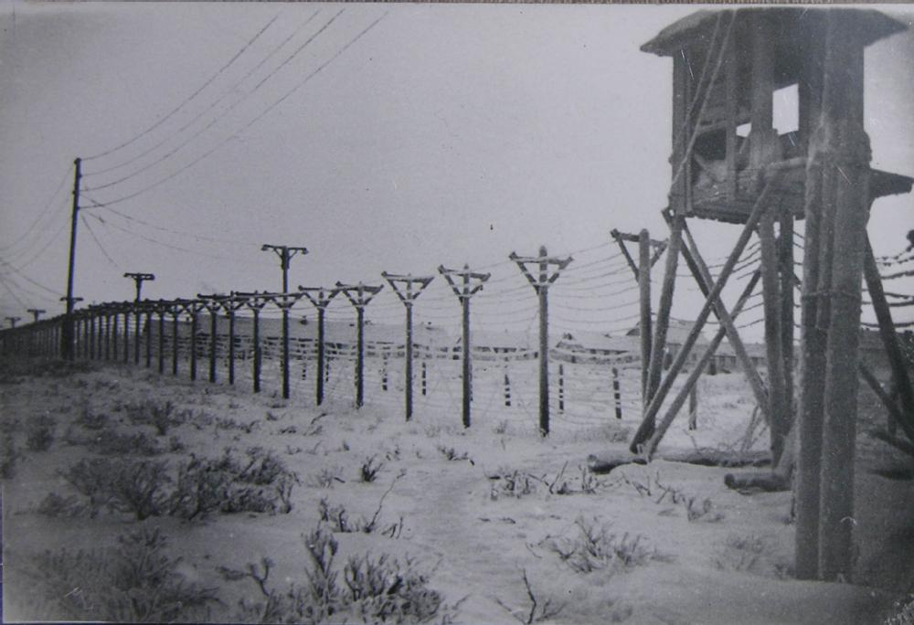
ГУЛАГ – жахлива репресивна система в СРСР
ГУЛАГ – злочин сталінського режиму та метод ліквідації «ворогів» і «шкідників» шляхом ув’язнення людей у концтаборах.

Slide 11
ГУЛАГ - головне управління виправно-трудових таборів, трудових поселень і місць ув'язнення (1930-1960)
Масові репресії були невід’ємною частиною сталінської тоталітарної системи. Через систему ГУЛАГу пройшло 5 % населення СРСР.
Історія ГУЛАГу - це зруйновані долі людей, втрата близьких, підірване здоров'я і нездійсненні надії. Це історія країни, історія дітей, що залишилися без батьків в дитячих будинках. Це історія нездійснених відкриттів, винаходів, ненаписаних книг. Це історія про те, як сумнівна мрія про загальну справедливисть і пошук щастя через насильство стала історією беззаконня, мук і терору.
У результаті небачених репресій у 1935-1937 рр. та ідеологічного тиску утвердилася необмежена диктаторська влада Й. Сталіна, що закріпило монополістичну владу комуністичної партії у Радянському Союзі.

Slide 12
Трагедія Голокосту в роки Другої Світової війни
Голокост з давньогрецької мови означає «усеспалення». Голокост почався в січні 1933 року, коли до влади прийшов А. Гітлер, і фактично закінчився у квітні-травні 1945 року.
У період між 1933 і 1945 роками під час Голокосту було вбито більше 11 мільйонів чоловіків, жінок і дітей. Приблизно шість мільйонів з них були євреями.
Символом Голокосту в Україні став Бабин Яр. 29 вересня 1941 р. тут за один день було знищено 33711 євреїв. Далі протягом 103 тижнів нацисти щовівторка і щоп’ятниці здійснювали у Бабиному Яру розстріли людей різних національностей: українців, євреїв, циган.

Slide 13
Голокост на Закарпатті
З 16 квітня до 6 червня 1944 року, до «Освенціма» депортували 115 тисяч євреїв краю і прилеглих районів. Гетто для них було організовано у 9 населених пунктах Закарпаття: Ужгороді, Мукачеві, Хусті, Берегові, Севлюші (Виноградові), Тячеві, Солотвині, Ізі, Сокирниці. У травні-червні 1944 року розпочинається депортація закарпатських євреїв, здебільшого, до одного з найжахливішого місця нацистських злочинів – табору Освенцім (Аушвіц).
З Хустщини нацисти вивезли 14 тисяч євреїв, з них повернулося додому 80 осіб. Більше 13 тисяч депортували з Виноградова. Додому прийшло близько 60 осіб.
Вважається, що пережило Голокост менше 20% закарпатських євреїв.

Slide 14
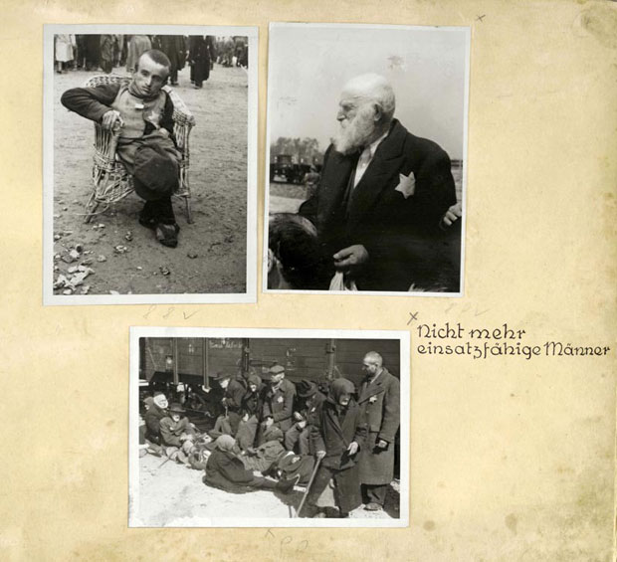
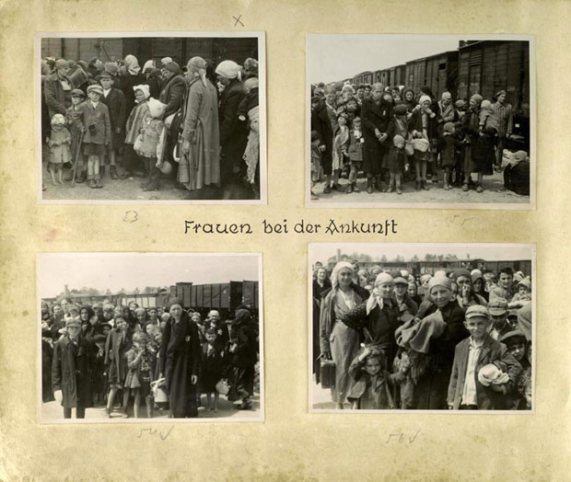
Унікальні фотосвідчення про жертви Голокосту
Лілі Якоб-Зельманович Мейер із Закарпаття 35 років зберігала, а потім передала в дар меморіалу «Яд Вашем» єдине фотосвідчення про жертв Аушвіца – так званий «Альбом Аушвіц» – унікальний документ, єдине збережене фотосвідчення масового вбивства євреїв у концтаборі.

Slide 15
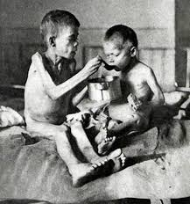
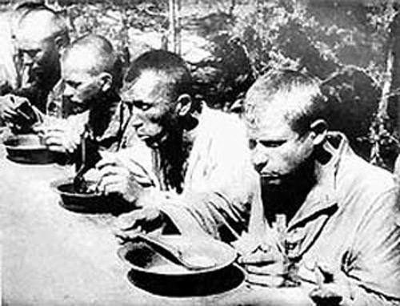
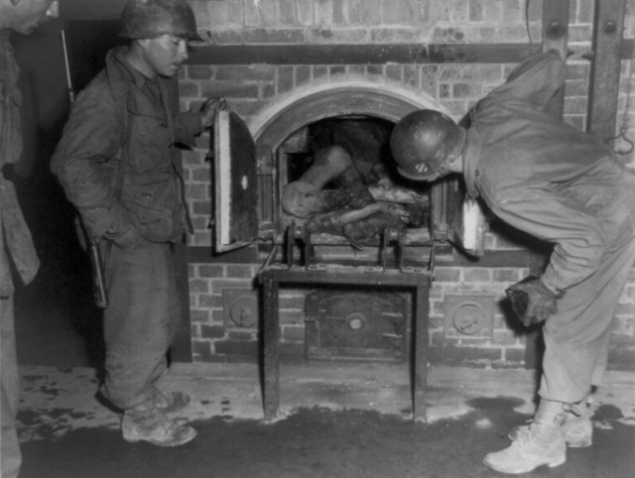
Висновки
У першій половині ХХ століття відбувся ряд злочинів геноциду як на теренах Європи, так і на теренах колишнього СРСР. Це Голодомор, репресії до сталінських таборів, примусові переселення народів, Голокост європейських євреїв.
Жорстокість і байдужість до страждань інших були характерні для всієї історії людського роду, але вони посилилися в дану епоху «завдяки» широкому розгалуженню бюрократичної системи, яка нівелює людину, як найвищу цінність людського суспільства, перетворює її лише в людину-функцію, людину-гвинтик.
Отже, геноцид був застосований в тих державах, де був встановлений тоталітаризм, де принижувалися номінальні права і свободи людини, де в суспільно-політичному житті був здійснений відхід від демократизму.

